Slide 1
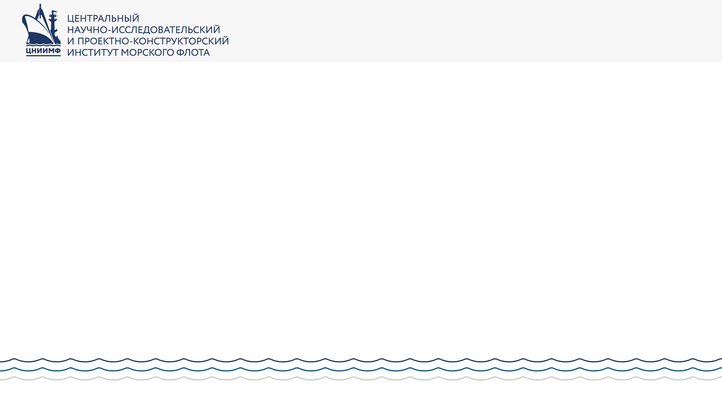
Мировой и Российский торговый флот: Статистика и анализ. Перспективы строительства судов для российских судовладельцев
Докладчик:
Генеральный директор
АО «ЦНИИМФ» к.э.н.
БУЯНОВ Сергей Иванович

Slide 2
ДИНАМИКА РАЗВИТИЯ МИРОВОГО МОРСКОГО ФЛОТА,
ЗА ПЕРИОД 2009-2018 ГГ., МЛН. ТОНН ДЕДВЕЙТА

Slide 3
ДИНАМИКА РАЗВИТИЯ МИРОВОГО МОРСКОГО ФЛОТА, ЗА ПЕРИОД 2009-2018 ГГ., ЕД.

Slide 4
СТРУКТУРА МИРОВОГО И ОТЕЧЕСТВЕННОГО ФЛОТА ПО НАЗНАЧЕНИЯМ В 2018 ГОДУ, %

Slide 5
ДИНАМИКА МОРСКОГО ФЛОТА, КОНТРОЛИРУЕМОГО РОССИЙСКИМИ СУДОВЛАДЕЛЬЦАМИ ЗА 2008-2019 ГГ.,
МЛН. ТОНН ДЕДВЕЙТА

Slide 6
СРЕДНИЙ ВОЗРАСТ СУДОВ МОРСКОГО ФЛОТА РОССИИ (2019 Г.), ЛЕТ

Slide 7
РЕГИСТРАЦИЯ СУДОВ В РОССИЙСКОМ
МЕЖДУНАРОДНОМ РЕЕСТРЕ СУДОВ

Slide 8
10 НАИБОЛЕЕ КРУПНЫХ СУДОХОДНЫХ КОМПАНИЙ РОССИИ
 | Судоходная компания | Число судов, ед. | Дедвейт, тыс. тонн
1. | ПАО «Совкомфлот» | 11 | 625,1
2. | АО «ММП» | 21 | 556,1
3. | ООО ЛК «Волга» | 1 | 309,3
4. | ООО РПК «Норд» | 1 | 300,3
5. | ПАО «Северо-Западное пароходство» | 55 | 270,3
6. | ООО «ВФ Танкер» | 30 | 198,8
7. | АО «Роснефтефлот» | 4 | 178,8
8. | ООО «Палмали» | 28 | 169,7
9. | ООО «Газпромнефть Шиппинг» | 8 | 146,6
10. | ООО «Прайм Шиппинг» | 21 | 141,4
 | ИТОГО В % | 180 16,5% | 2865,0 40,8%

Slide 9
ДИНАМИКА СТРОИТЕЛЬСТВА МОРСКИХ И РЕКА-МОРЕ ПЛАВАНИЯ ТРАНСПОРТНЫХ СУДОВ ЗА 2012-2018 ГГ., ЕД

Slide 10
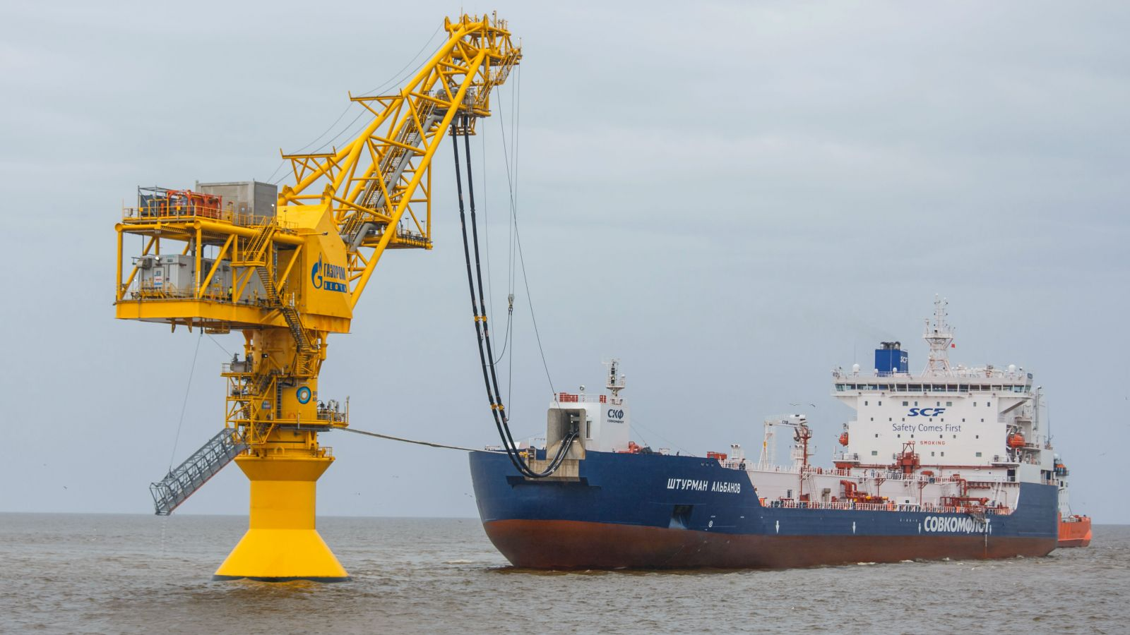
КАРТИНКИ

Slide 11
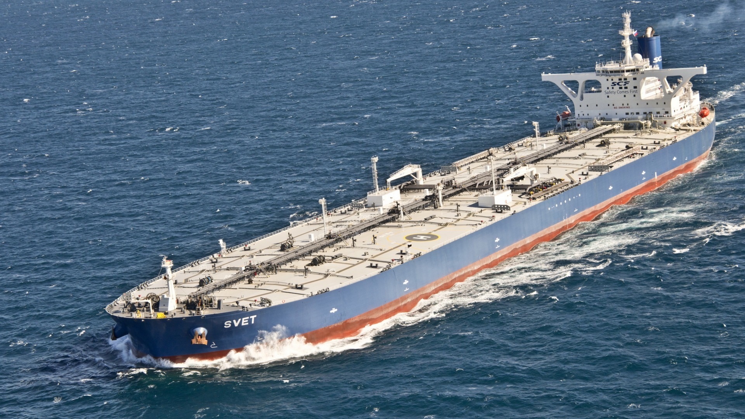
КАРТИНКИ

Slide 12
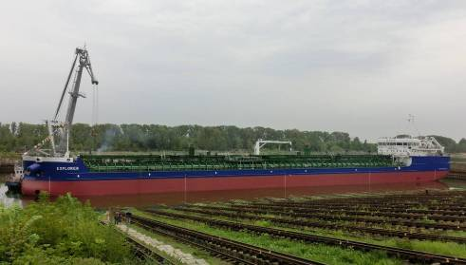
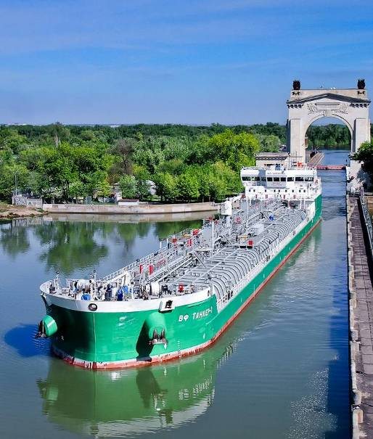
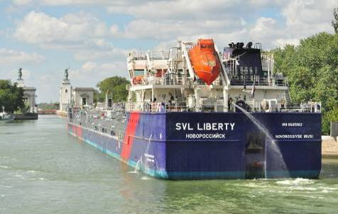
ТАНКЕР «ВОЛГО-ДОН МАКС» ПРОЕКТА RST27

Slide 13
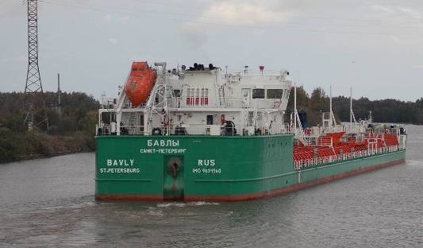
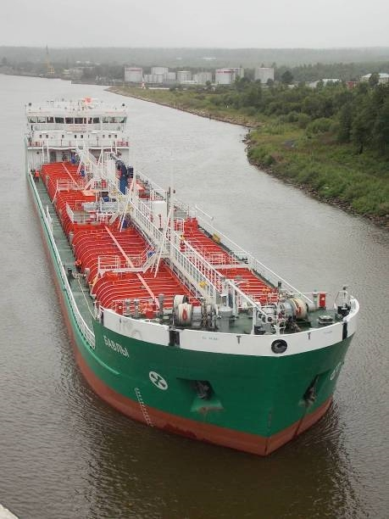
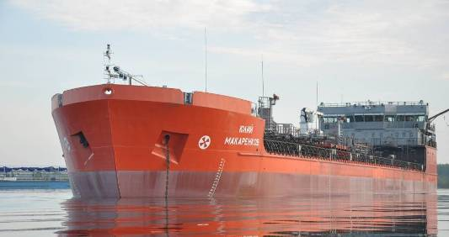
«НОВАЯ ВОЛГОНЕФТЬ» - ТАНКЕР ПРОЕКТА RST25

Slide 14
ДИНАМИКА СТРОИТЕЛЬСТВА МОРСКИХ СУДОВ ОБЕСПЕЧИВАЮЩИХ ВИДОВ ФЛОТА ЗА 2012-2018 ГГ., ЕД

Slide 15
ДИНАМИКА СТРОИТЕЛЬСТВА РЕЧНЫХ СУДОВ НА РОССИЙСКИХ ВЕРФЯХ ЗА 2012-2018 ГГ., ЕД

Slide 16
ДИНАМИКА СТРОИТЕЛЬСТВА МОРСКИХ И РЕЧНЫХ СУДОВ НА ВЕРФЯХ РОССИИ ЗА 2012-2018 ГГ., ЕД

Slide 17
ПРОГНОЗ СТРОИТЕЛЬСТВА МОРСКИХ И РЕКА-МОРЕ ПЛАВАНИЯ СУДОВ ДЛЯ РОССИЙСКИХ СУДОВЛАДЕЛЬЦЕВ В 2019-2024 ГГ., ЕД

Slide 18
СТРУКТУРА СТРОИТЕЛЬСТВА НОВЫХ СУДОВ ПО НАЗНАЧЕНИЯМ, %

Slide 19
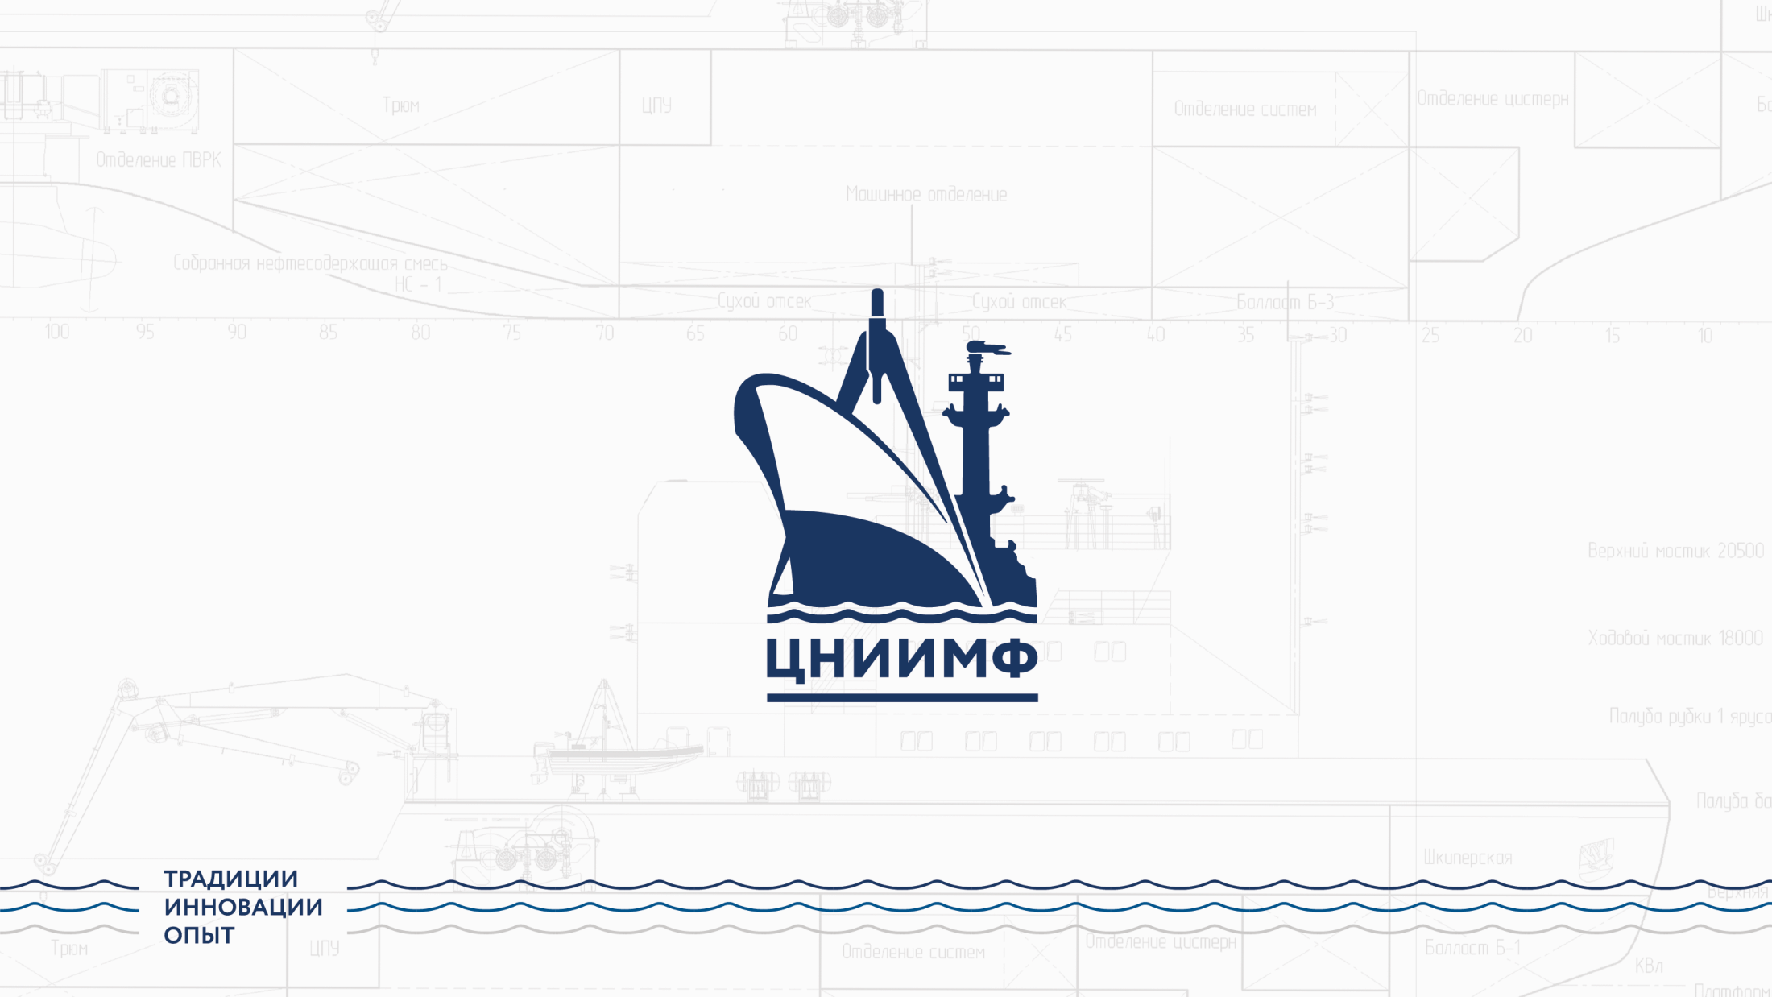
Спасибо за внимание!

